Slide 1
Anggota kelompok:
Muhammad Nafis Pratama Putra
Muhammad Tarmidzi Bariq
Muhammad Aldaffa R.G
Mahatir Febriansyah
Muhammad Raihan Kurniawan

Slide 2
Struktur Atom

Slide 3
Pengertian Atom
Atom adalah suatu satuan dasar materi, yang terdiri atas inti atom serta awan elektron bermuatan negatif yang mengelilinginya.
Kata atom berasal dari bahasa Yunani, yaitu dari kata “Atomos” yang artinya tidak dapat dibagi-bagi.
Inti atom terdiri dari proton yang bermuatan positif, dan neutron yang bermuatan netral (kecuali pada inti atom Hidrogen-1, yang tidak mempunyai neutron). Atom mempunyai diameter sekitar 6-30 nm.Karena adanya gaya elektromagnetik, atom bergabung bersama dengan atom-atom yang lain sehingga membentuk sebuah molekul.

Slide 4
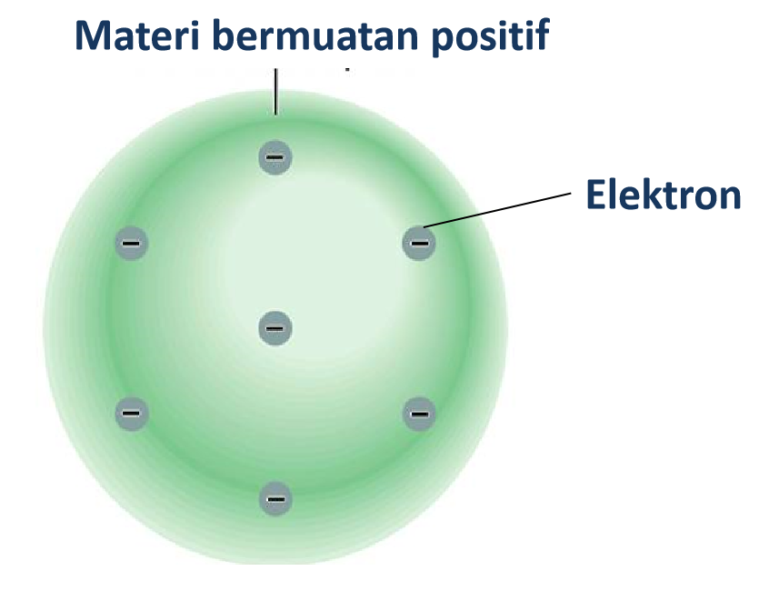
1.Teori Atom
Teori Atom J.J Thomson
Setelah penemuan proton oleh Goldstein di tahun 1886 dan elektron oleh J.J. Thomson di tahun 1897. Kemudian pada tahun 1898 J.J Thomson menyampaikan model atomnya.
Model atom Thomson mengaku bahwa atom berbentuk bulat dimana muatan listrik positif yang tersebar merata dalam atom dinetralkan oleh elektron-elektron yang bermuatan negatif yang berada salah satu muatan positif.
Model atom Thomson didasarkan pada asumsi bahwa massa elektron lebih kecil dari massa atom, dan elektron adalahpartikel penyusun atom.
Karena atom bermuatan netral, maka elektron yang bermuatan negatif bakal menetralkan sebuah muatan positif dalam atom. Hal ini mendukung eksistensi proton dalam atom.
Kelebihan teori atom Thomson ini yakni membuktikan adanya partikel beda yang bermuatan negative dalam atom. Berarti atom bukan adalahbagian terkecil dari sebuah unsure.
Selain itu juga meyakinkan bahwa atom tersusun dari partikel yang bermuatan positif dan negative untuk menyusun atom netral.
Juga memperlihatkan electron ada dalam seluruh unsure. Kelemahannya ialah belum dapat menjelaskan bagaimana rangkaian muatan positif dalam bola dan jumlah electron.

Slide 5
Teori Atom Jonh Dalton
John Dalton menyampaikan hipotesa mengenai atom menurut hukum keabadian massa (Lavoisier) dan hukum komparasi tetap (Proust). Teori yang diusulkan Dalton.
Atom ialah bagian terkecil dari pelajaran yang telah tidak dapat dipecah lagi.
Atom dicerminkan sebagai bola pejal yang paling kecil, sebuah unsur mempunyai atom-atom yang identik dan bertolak belakang untuk bagian yang berbeda.
Atom-atom bergabung menyusun senyawa dengan komparasi bilangan bulat dan sederhana. Misalnya air terdiri atom-atom hidrogen dan atom-atom oksigen
Reaksi kimia adalah pemisahan atau penggabungan atau penyusunan pulang dari atom-atom, sampai-sampai atom tidak dapat dibuat atau dimusnahkan.
Kelebihan dari teori Dalton ini ialah memulai minat terhadap penelitian tentang model atom.
Kelemahannya yaitu tidak menjelaskan hubungan lautan senyawa dan daya hantar arus listrik, andai atom adalahbagian terkecil dari sebuah unsure dan tidak dapat dipecah lagi.

Slide 6
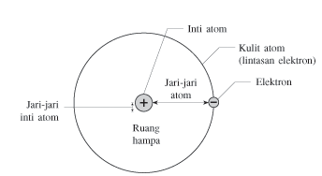
Teori Atom Rutherford
Eksperimen yang dilaksanakan Rutherford merupakan penembakan lempeng tipis dengan partikel alpha. Ternyata partikel tersebut ada yang diteruskan, dibelokkan atau dipantulkan. Berarti di dalam atom ada susunan-susunan partikel bermuatan positif dan negatif.
Hasil riset Rutherford sekaligus menggantikan model atom Thomson, Rutherford mengajukakan model atom yang mengaku bahwa atom tersusun dari inti yang bermuatan positif dikelilingi oleh elektron-elektron yang bermuatan negatif, laksana planet mengelilingi matahari.
Massa atom terpusat pada inti dan mayoritas volum atom adalahruang hampa/kosong. Karena atom mempunyai sifat netral, maka jumlah muatan positif dalam inti (proton) mesti sama dengan jumlah elektron.
Kelebihan teori atom Ritherford ialah menyatakan bahwa atom tersusun dari inti atom dan electron yang mengelilingi inti. Kelemahannya, model itu tidak dapat menjelaskan mengapa electron tidak pernah jatuh ke inti cocok dengan teori fisika klasik

Slide 7
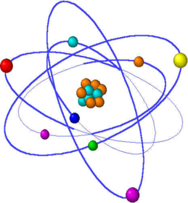
Bentuk Atom
Atom memiliki format yang bervariasi yang dinamakan dengan Isotop, yang masing-masing format mempunyai jumlah proton dan elektron yang sama namun jumlah neutron yang berbeda.
Jadi seluruh isotop dari suatu atom mempunyai nomor ataom yang sama namum nomor massa yang berbeda. Isotop-isotop mempunyai sifat-sifat yang sama, tetapi sifat kimia yang berbeda. Sebagian besar atom dalam suatu unsur adalahsatu jenis unsur.

Slide 8
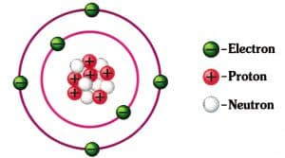
Partikel Dasar Atom
Partikel Dasar Atom
Seperti yang telah dilafalkan di atas, atom sebetulnya dikelilingi oleh proton yang ebrmuatan positif, neutron yang bermuatan netral, dan electron yang bermuatan negative.
Adanya partikel dasar ini tidak terlepas dari pengaruh gaya elektromagnetik yang mengikat partikel-pertikel ini. Pengertian dari setiap partikel dasar sebuah atom ialah :
proton
neutron
elektron
berikut penjelasan dari masing-masing partikel dasar tersebut :

Slide 9
Proton
Proton adalah salah satu jenis partikel subatomik, dimana partikel tersebut adalah partikel minimum yang membentuk sebuah atom. Selain itu, proton juga termasuk ke dalam keluarga fermion yang dilengkapi dengan adanya muatan listrik yang bersifat positif.
Karakteristik Proton :
Proton adalah partikel komposit yang bersifat stabil dan jauh lebih besar dibandingkan elektron yaitu 1.836 kali seperti yang sudah dijelaskan di atas. Selain itu, proton juga dianugrahi muatan elementer yang bersifat positif 1 (1,6 x 10^-19 C).
proton juga memiliki partikel subatomik lainnya dan putarannya sendiri. ini adalah momentum sudut intrinsil dan tidak bisa berubah-ubah dan di dalamnya yaitu 1/2. Sifat tersebut sangatlah berguna untuk resonansi magnetik nuklir dan juga digunakan untuk aplikasi teknologi modern lain.

Slide 10
Elektron
Elektron adalah partikel subatomik yang bermuatan negatif dan umumnya ditulis sebagai e-. Elektron tidak memiliki komponen dasar ataupun substruktur apapun yang diketahui, sehingga ia dipercayai sebagai partikel elementer.
karakteristik elektron :
Elektron memiliki massa sekitar 1/1836 massa proton.
Massa invarian sebuah elektron adalah kira-kira 9,109 × 10−31 kilogram, ataupun setara dengan 5,489 × 10−4 satuan massa atom
Elektron memiliki muatan listrik sebesar -1,602 × 10−19 coulomb,yang digunakan sebagai satuan standar untuk muatan partikel subatom. Di bawah ambang batas keakuratan eksperimen, muatan elektron adalah sama dengan muatan proton, namun memiliki tanda positif

Slide 11
Neutron
Neutron adalah partikel penyusun inti atom yang tidak memiliki muatan sehingga neutron disebut sebagai partikel atom yang netral
Neutron kebanyakan terdapat dalam inti atom dari semua atom, kecuali atom hidrogen. Sama halnya dengan partikel proton, neutron terletak di bagian inti atom karena neutron tidak akan stabil apabila terletak di luar inti atom.
Sifat lainnya dari neutron adalah tidak bermuatan karena sinar neutron dalam medan listrik ataupun medan magnet tidak dibelokkan ke kutub positif dan negatif.
karakteristik neutron yaitu :
Massa neutron setara dengan 1 sma (sebuah massa atom)
Lambang untuk neutron adalah n.
Memiliki muatan 1,67493 x 10-34 g
Tidak memiliki muatan dan bersifat netral

Slide 12
Susunan Atom
1. Nomor atom
2. Nomor Massa
Nomor atom = jumlah proton = jumlah elektro
Nomor massa = jumlah proton + jumlah neutron

Slide 13
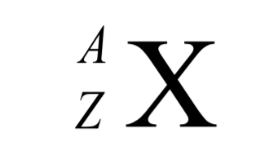
3.Lambang unsur
A = Nomor Massa
Z = Nomor Atom
X = Lambang Unsur
Untuk menentukan jumlah proton, neutron, dan elektron dalam atom atau ion dapat digunakan persamaan berikut.
Nomor atom (Z) merupakan jumlah proton (muatan positif) atau jumah elektron dalam atom., atom bersifat netral maka
Jumlah proton = jumlah elektronnya.
Nomor massa (A) merupakan jumlah proton dan neutron. Nomor massa atau massa atom suatu unsur menyatakan banyaknya proton dan neutron yang menyusun inti atom suatu unsur.
Nomor Massa (A) = Jumlah Proton + Jumlah Neutron.
Lambang unsur (X) merupakan susunan suatu unsur netral, contohnya Oksigen lambang unsurnya (O).

Slide 14
4.Isotop, Isobar, dan Isoton
Isotop | Isobar | Isoton
Merupakan unsur-unsur yang memiliki nomor atom yang sama namun memiliki nomor massa yang berbeda. | Merupakan unsur-unsur yang memiliki nomor massa yang sama namun memiliki nomor atom yang berbeda. | Merupakan unsur-unsur yang memiliki nomor atom yang berbeda namun memiliki neutron yang sama

Slide 15
Massa Atom dan Massa Atom Relatif
Ar unsur X = massa rata-rata 1 atom unsur X
1/12 massa 1 atom C-12
Ar unsur X = massa rata-rata 1 atom unsur X
1 sma
Massa rata-rata 1 atom unsur X = Ar unsur X x 1 sma

Slide 16
Konfigurasi Elektron
Jumlah maksimum elektron pada setiap kulit memenuhi rumus 2n² (n = nomor kulit). Persebaran elektron dalam kulit-kulit atom disebut konfigurasi elektron.
Kulit K (n = 1) maksimum 2 x 1² = 2 elektron
Kulit K (n = 2) maksimum 2 x 2² = 8 elektron
Kulit K (n = 3) maksimum 2 x 3² = 18 elektron
Kulit K (n = 4) maksimum 2 x 4² = 32 elektron
Kulit K (n = 5) maksimum 2 x 5² = 50 elektron
Contoh:
K L M N
11Na : 2 8 8 1
12Mg : 2 8 8 2

